Slide 1
Módulo 6: Camada de Enlace (Link) de Dados
Introdução às redes v7.0 (ITN)
Versão: 1.0 - 01/03/2026
Notes:
Programa da Cisco Networking Academy
Introdução às redes v7.0 (ITN)
Módulo 6: Camada de Link de Dados

Slide 2
6.1 - Finalidade da Camada de Enlace de Dados
Notes:
6 - Camada de Link de Dados
6.1 - Finalidade da camada de enlace de dados

Slide 3
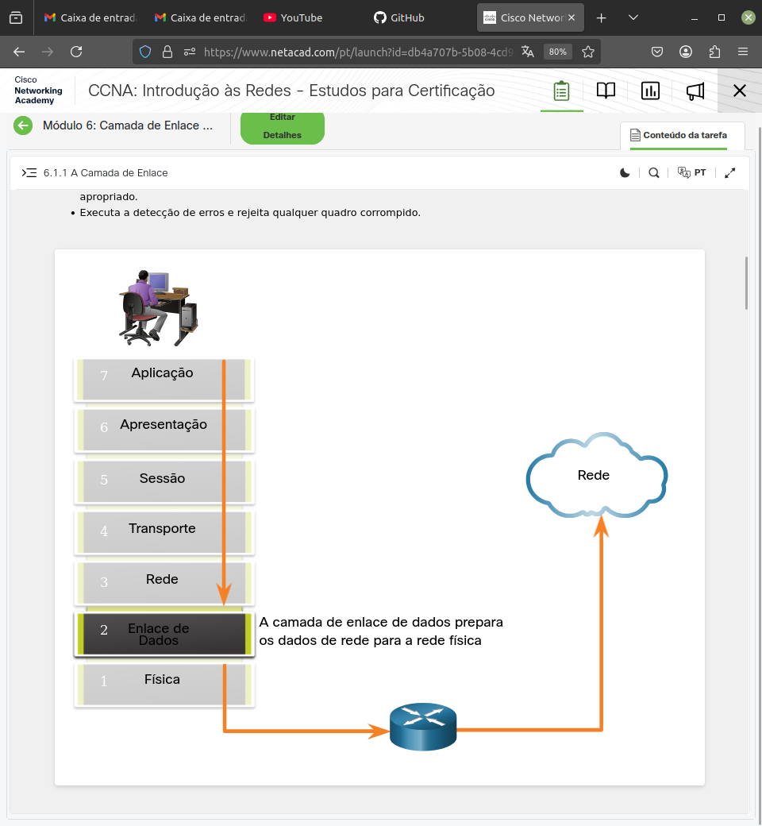
Finalidade da Camada de Enlace de Dados A camada de Enlace de Dados
A camada Data Link é responsável pelas comunicações entre Placas de Interface de Rede (NIC) do dispositivo final (Endpoint).
Ele permite que os protocolos de camada superior acessem a mídia da camada física e Encapsula Pacotes da Camada 3 (IPv4 e IPv6) em Frames (Quadros) da Camada 2.
Ele também executa a detecção de erros e rejeita quadros corrompidos.
Notes:
6 - Camada de Link de Dados
6.1 – Propósito da camada de enlace de dados
6.1.1 - A camada de enlace de dados

Slide 4
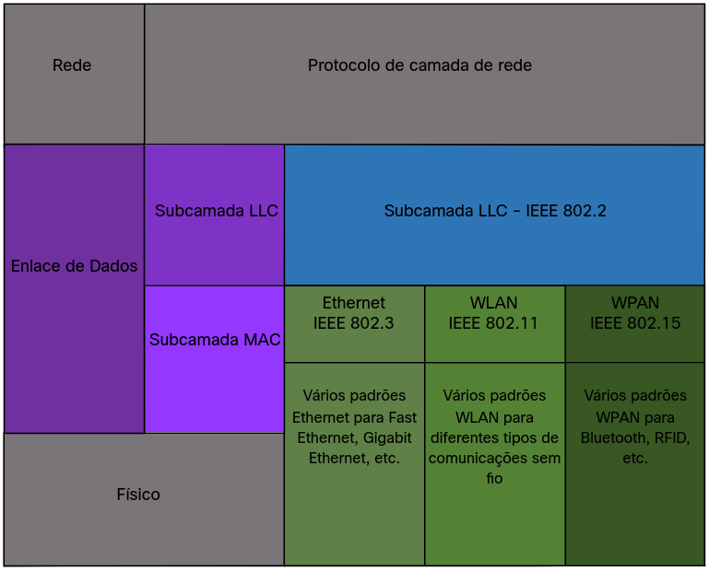
Finalidade da Camada de Enlace de Dados IEEE 802 Subcamadas de Enlace de Dados LAN/MAN
Os Padrões IEEE 802 LAN/MAN são específicos para o tipo de rede (Ethernet, WLAN, WPAN, etc).
A Camada de Enlace de Dados consiste em duas subcamadas. Controle de Link Lógico (LLC) e Controle de Acesso a Mídia (MAC).
A subcamada LLC se comunica entre o software de rede nas camadas superiores e o hardware do dispositivo nas camadas inferiores.
A subcamada MAC é responsável pelo encapsulamento de dados e controle de acesso à mídia.
Notes:
6 - Camada de Link de Dados
6.1 – Propósito da camada de enlace de dados
6.1.2 — Sublcamadas de link de dados LAN/MAN IEEE 802

Slide 5
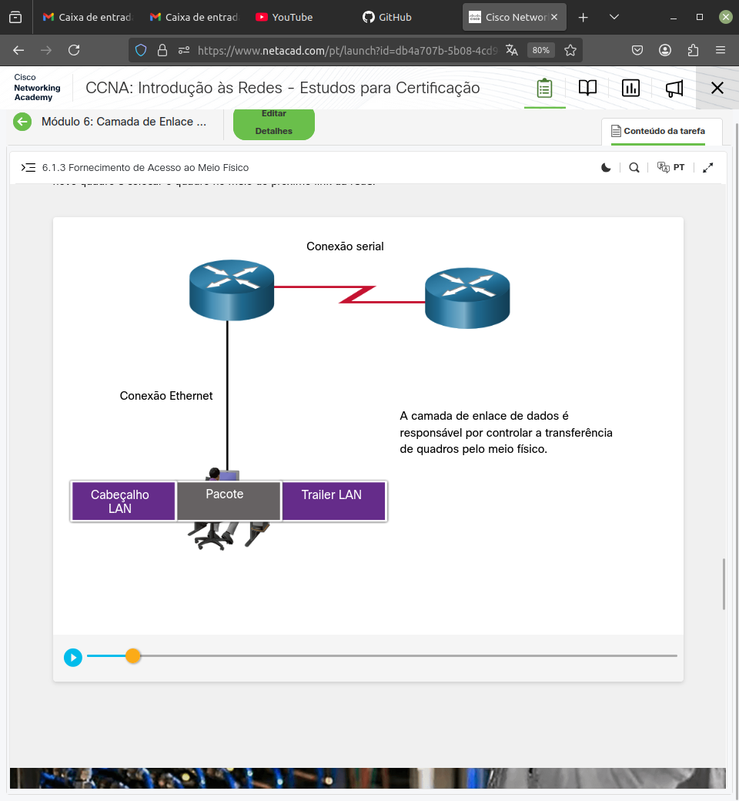
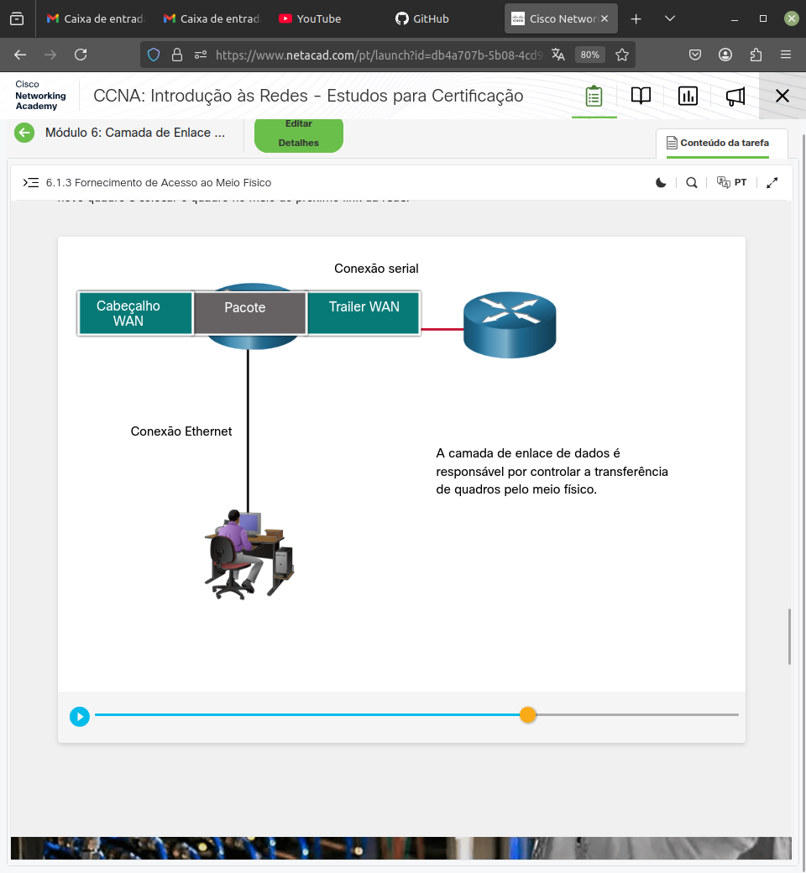
Finalidade da Camada de Enlace de Dados Fornecendo Acesso ao Meio Físico
Pacotes trocados entre Nós podem enfrentar várias camadas de Enlace de Dados e transições de mídia.
Em cada salto ao longo do caminho, um roteador executa quatro funções básicas da Camada 2:
Aceita um quadro da mídia de rede.
Desencapsula o quadro para expor o pacote encapsulado.
Encapsula novamente o pacote em um novo quadro.
Encaminha o novo quadro no meio do próximo segmento de rede.
Notes:
6 - Camada de Link de Dados
6.1 – Propósito da camada de enlace de dados
6.1.3 – Fornecimento de acesso ao meio físico

Slide 6
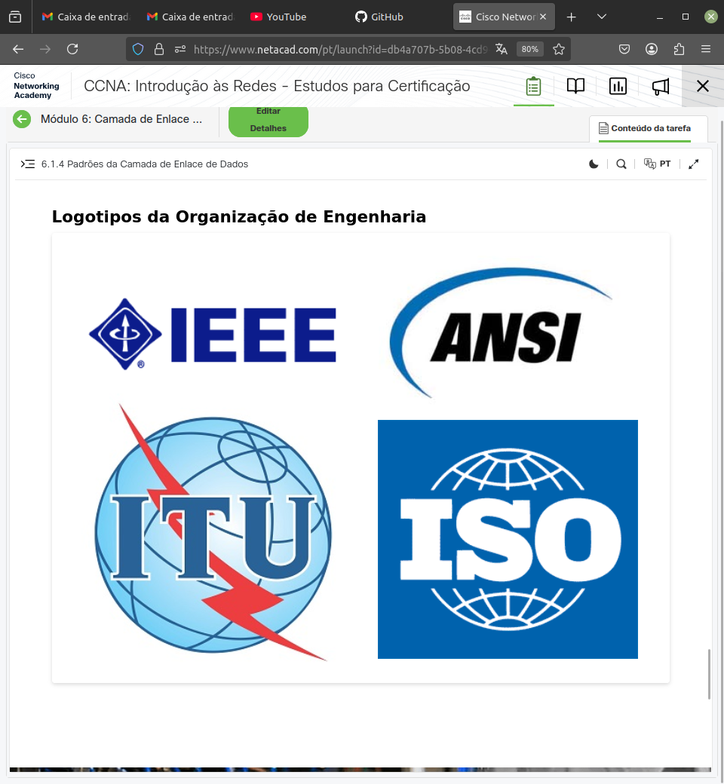
Finalidade da Camada de Enlace de Dados Padrões da Camada de Enlace de Dados
Os protocolos de camada de Enlace de Dados são definidos por organizações de engenharia:
Instituto de Engenheiros Elétricos e Eletrônicos (IEEE).
União Internacional de Telecomunicações (UIT).
Organizações Internacionais de Normalização (ISO).
Instituto Nacional Americano de Padrões (ANSI).
Notes:
6 - Camada de Link de Dados
6.1 – Propósito da camada de enlace de dados
6.1.4 – Padrões de camada de enlace de dados
6.1.5 — Verifique seu entendimento — Finalidade da camada de link de dados

Slide 7
6.2 - Topologias
Notes:
6 - Camada de Link de Dados
6.2 - Topologias

Slide 8
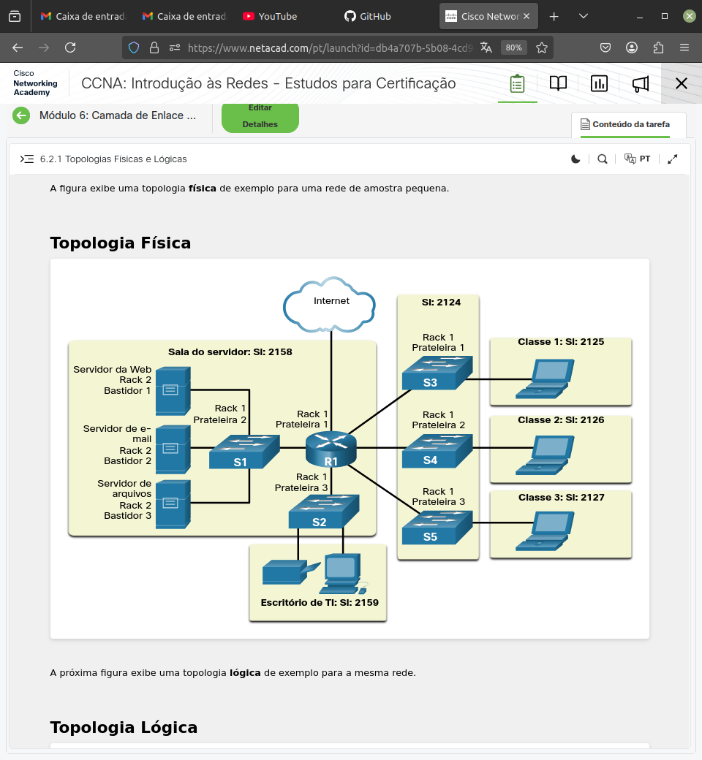
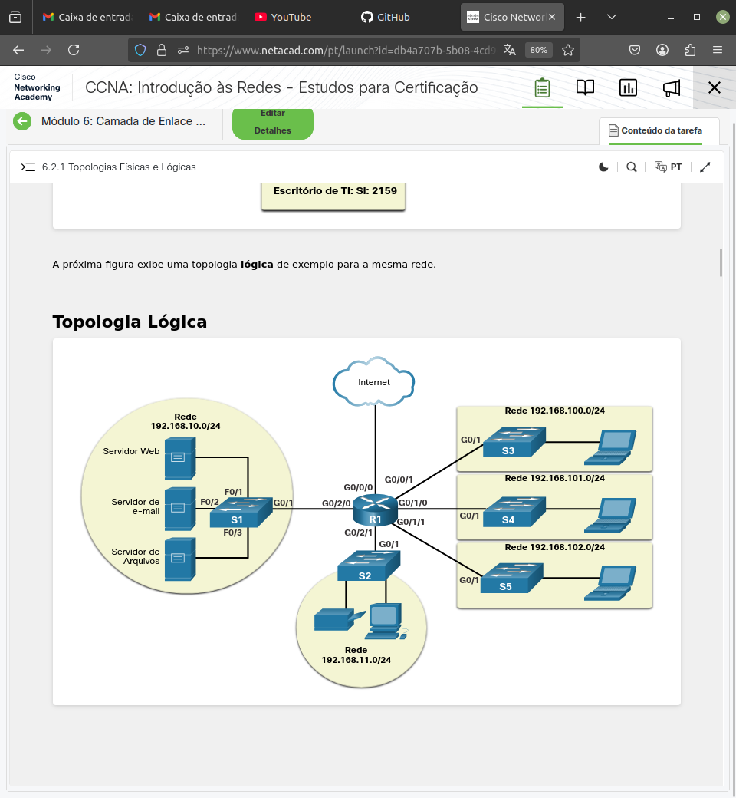
Topologias Físicas e Lógicas Topologias Físicas e Lógicas
A topologia de uma rede é o arranjo e o relacionamento dos dispositivos de rede e as interconexões entre eles.
Existem dois tipos de topologias usadas ao descrever redes:
Topologia Física — mostra as conexões físicas e como os dispositivos estão interligados.
Topologia Lógica — identifica as conexões virtuais entre dispositivos usando interfaces de dispositivo e esquemas de endereçamento IP.
Notes:
6 - Camada de Link de Dados
6.2 — Topologias
6.2.1 – Topologias físicas e lógicas

Slide 9
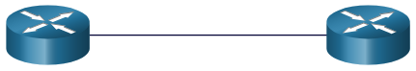
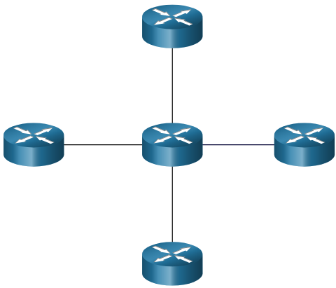
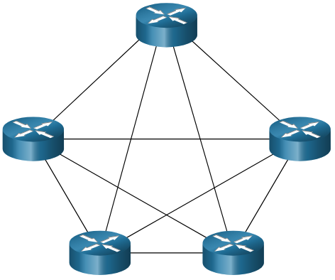
Topologias Físicas e Lógicas As Topologias de WAN
Existem três topologias físicas comuns da WAN:
Ponto a Ponto — a topologia WAN mais simples e comum. Consiste em uma ligação permanente entre dois pontos finais.
Hub e Spoke - semelhante a uma topologia em estrela, na qual um site central interconecta sites de filial por meio de links ponto a ponto.
Malha - fornece alta disponibilidade, mas requer que todos os sistemas finais estejam conectados a todos os outros sistemas finais.
Notes:
6 - Camada de Link de Dados
6.2 — Topologias
6.2.2 - Topologias da WAN

Slide 10
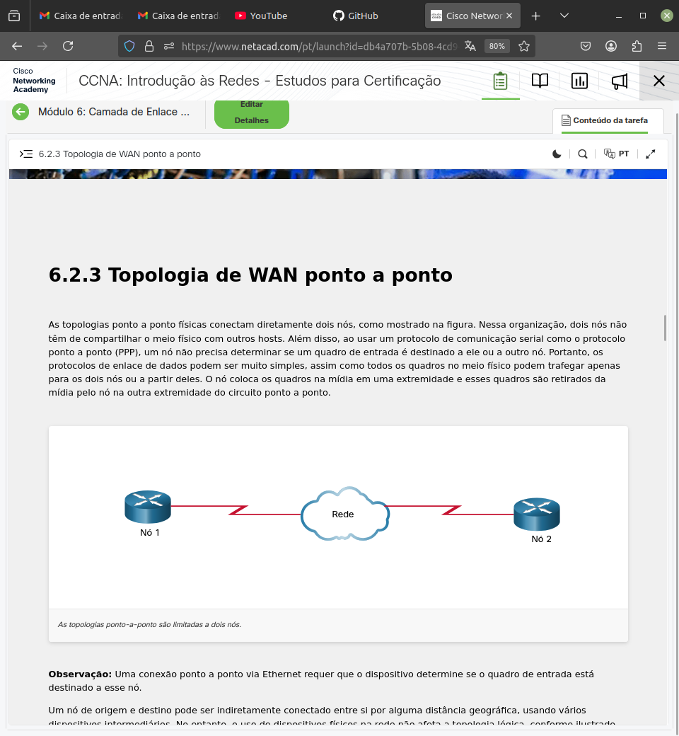
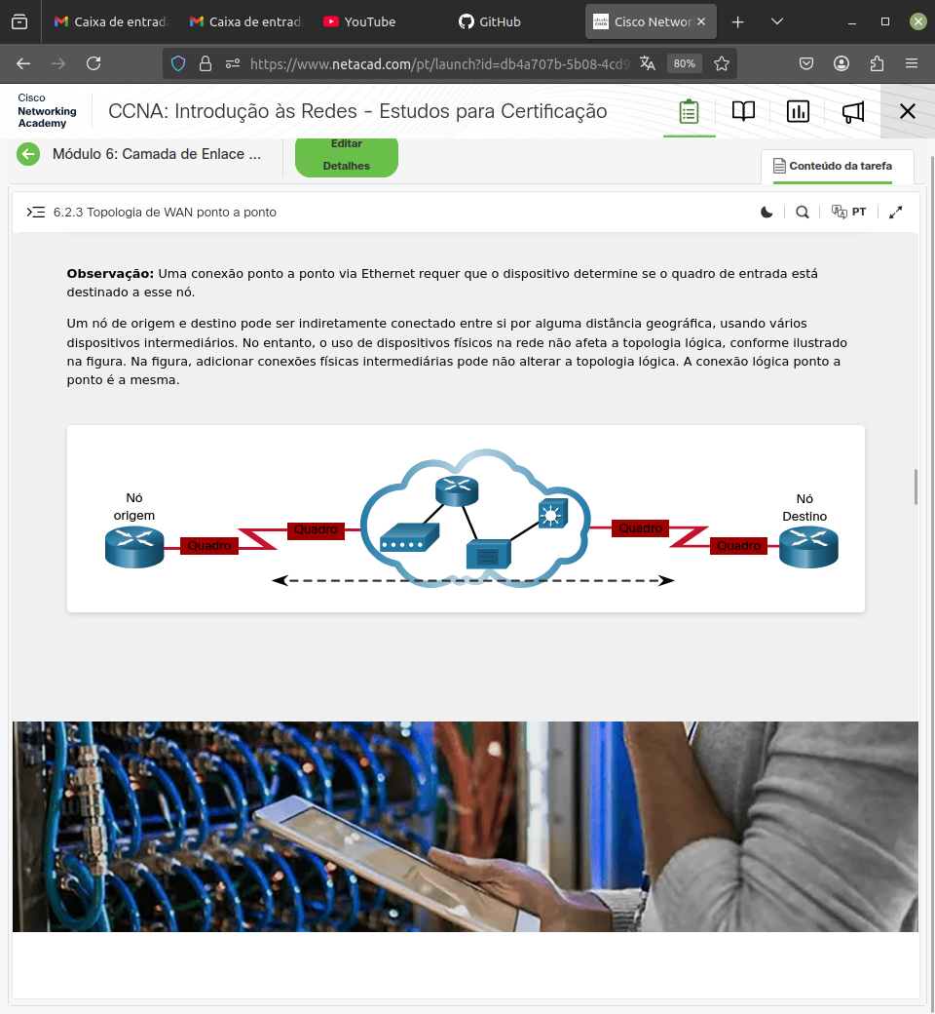
Topologias Físicas e Lógicas Topologia de WAN (Wide Area Network) Ponto a Ponto
As topologias Ponta a Ponta físicas conectam diretamente dois nós.
Os nós não podem compartilhar a mídia com outros hosts.
Como todos os quadros na mídia só podem viajar de ou para os dois nós, os protocolos WAN Ponto a Ponto podem ser muito simples.
Notes:
6 - Camada de Link de Dados
6.2 — Topologias
6.2.3 - Topologia de WAN ponto a ponto

Slide 11
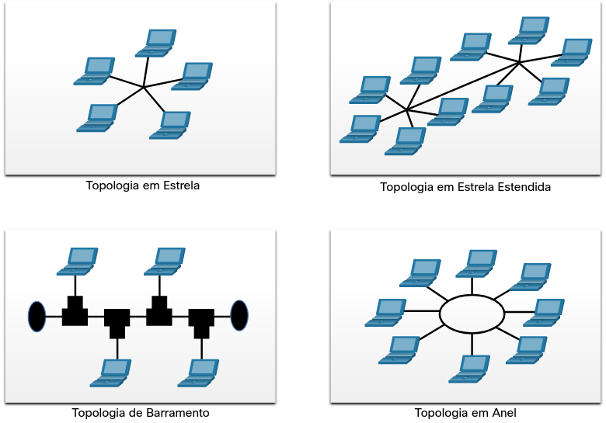
Topologias Físicas e Lógicas Topologias LAN (Local Area Network)
Os dispositivos finais em LANs são normalmente interconectados usando uma Topologia Estrela ou Estelar Estendida. Topologias estrelas e estrelas estendidas são fáceis de instalar, muito escaláveis e fáceis de solucionar problemas.
As tecnologias Early Ethernet e Token Ring Legacy fornecem duas topologias adicionais:
Barramento - Todos os sistemas finais encadeados e terminados em cada extremidade.
Anel — Cada sistema final é conectado aos seus respectivos vizinhos para formar um anel.
Notes:
6 - Camada de Link de Dados
6.2 — Topologias
6.2.4 – Topologias LAN

Slide 12
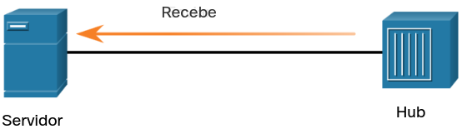
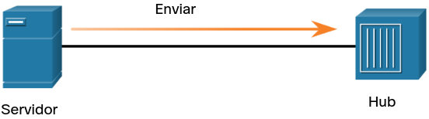
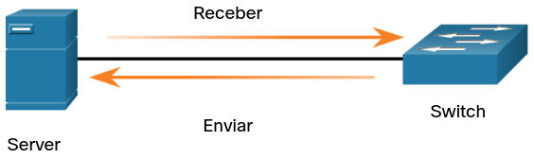
Topologias Físicas e Lógicas Comunicação Hal Duplex e Full Duplex
Comunicação Half-Duplex
Só permite que um dispositivo envie ou receba de cada vez em uma mídia compartilhada.
Usado em WLANs e topologias de barramento herdadas com hubs Ethernet.
Comunicação Full-Duplex
Permite que ambos os dispositivos transmitam e recebam simultaneamente em uma mídia compartilhada.
Os comutadores Ethernet operam no modo full-duplex.
Notes:
6 - Camada de Link de Dados
6.2 — Topologias
6.2.5 — Comunicação em meio e full duplex

Slide 13
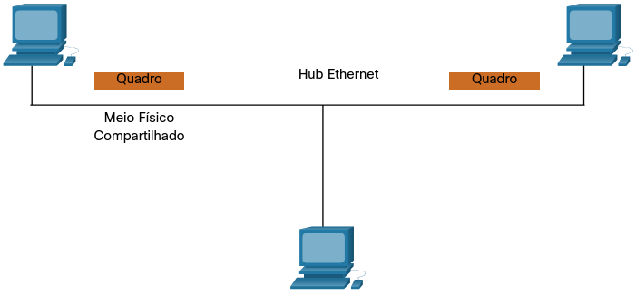
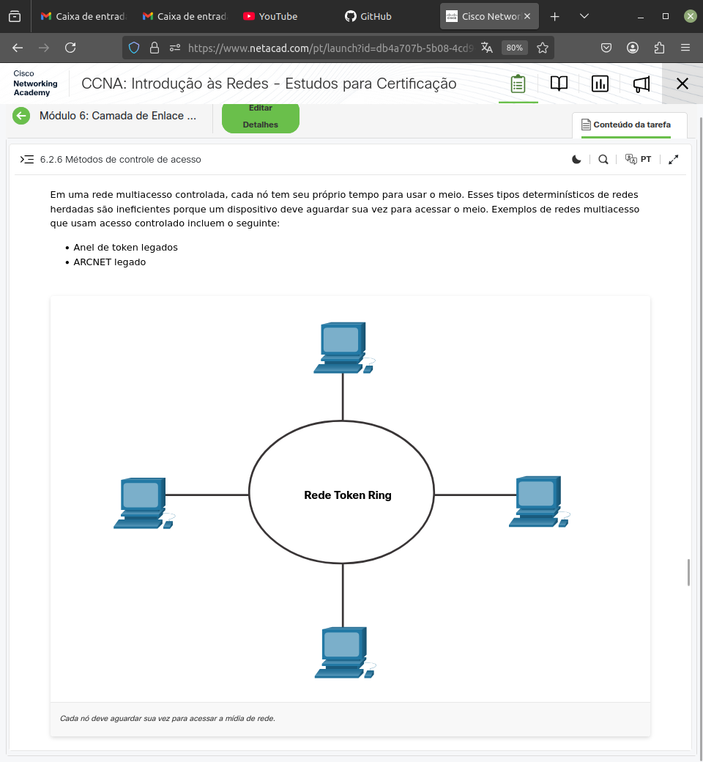
Topologias Físicas e Lógicas Métodos de Controle de Acesso
Acesso Baseado em Contenção
Todos os nós operando em Half-Duplex, competindo pelo uso do meio. Os exemplos são:
A operadora detecta o Acesso Múltiplo com Detecção de Colisão (CSMA / CD) conforme usado na Ethernet de topologia de barramento herdada.
A operadora detecta o Acesso Múltiplo com Prevenção de Colisão (CSMA / CA), conforme usado nas LANs Sem-Fio.
Acesso controlado
Acesso determinístico onde cada nó tem seu próprio tempo no meio.
Usado em redes herdadas, como Token Ring e ARCNET.
Notes:
6 - Camada de Link de Dados
6.2 — Topologias
6.2.6 - Métodos de controle de acesso

Slide 14
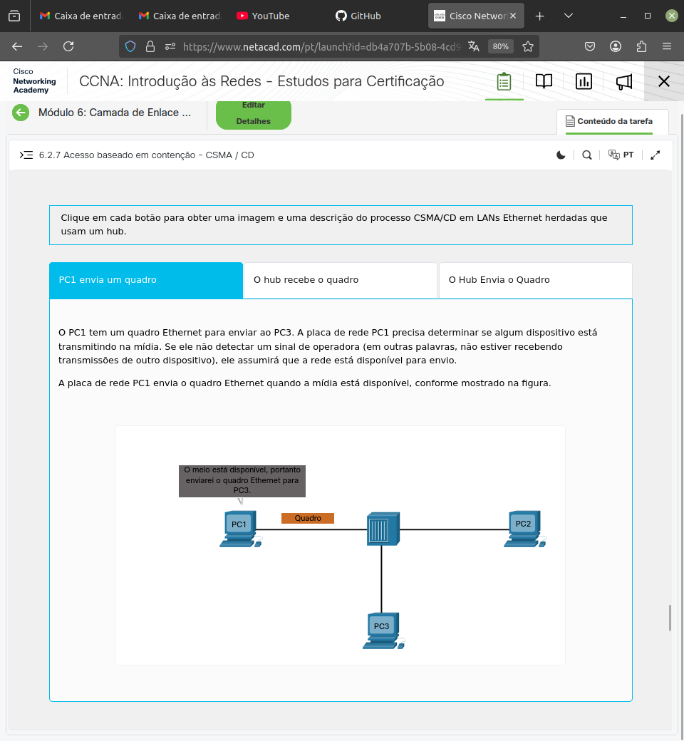
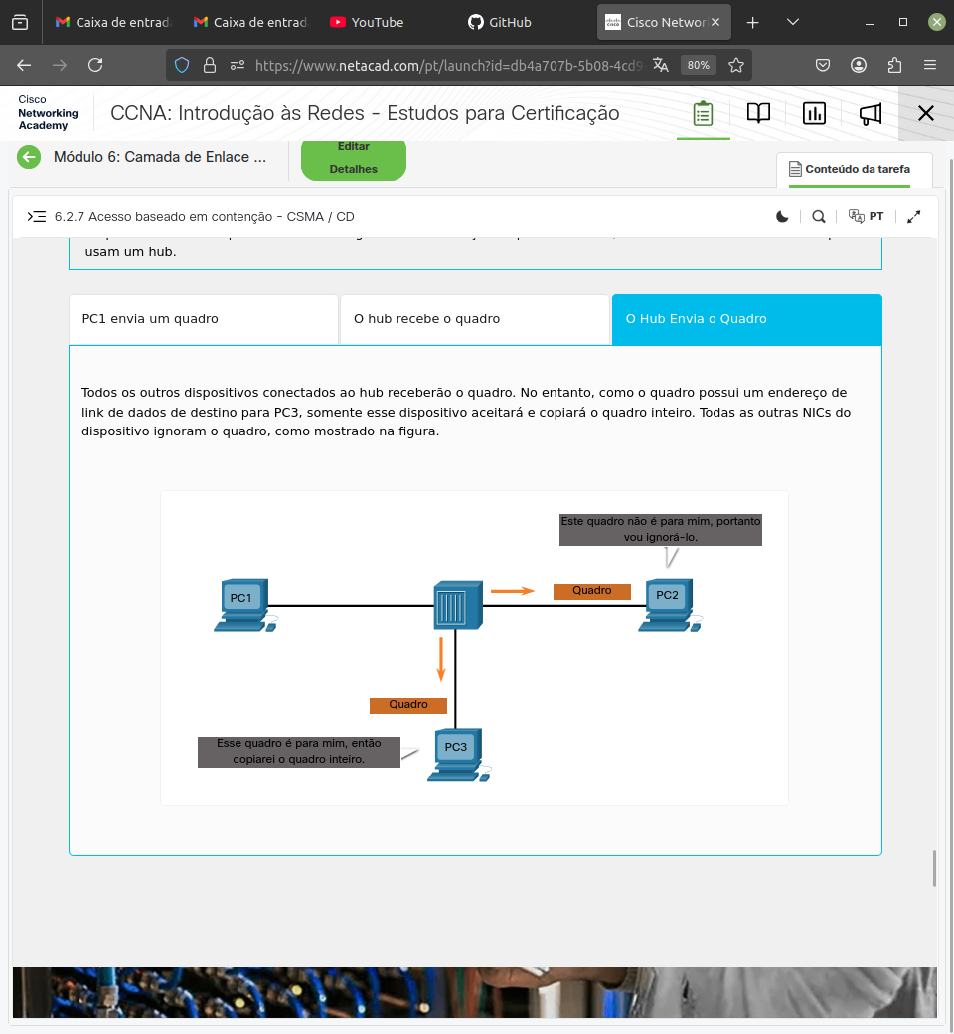
Topologias Físicas e Lógicas Acesso Baseado em Contenção - CSMA/CD
CSMA/CD
Usado por LANs Ethernet Herdadas.
Funciona no modo Half-Duplex onde apenas um dispositivo envia ou recebe de cada vez.
Usa um processo de detecção de colisão para controlar quando um dispositivo pode enviar e o que acontece se vários dispositivos enviarem ao mesmo tempo.
Processo de detecção de colisão CSMA/CD:
Dispositivos que transmitem simultaneamente resultarão em uma colisão de sinal na mídia compartilhada.
Dispositivos detectam a colisão.
Os dispositivos aguardam um período aleatório de tempo e retransmitem dados.
Notes:
6 - Camada de Link de Dados
6.2 — Topologias
6.2.7 - Acesso baseado em contenção - CSMA / CD

Slide 15
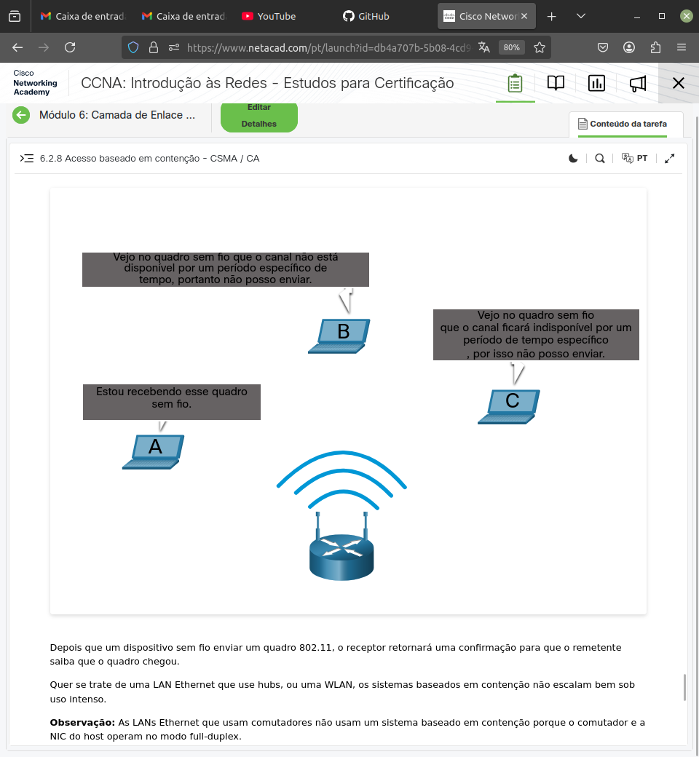
Topologias Físicas e Lógicas Acesso Baseado em Contenção - CSMA/CA
CSMA/CA
Usado por WLANs IEEE 802.11.
Funciona no modo Half-Duplex onde apenas um dispositivo envia ou recebe de cada vez.
Usa um processo de prevenção de colisão para controlar quando um dispositivo pode enviar e o que acontece se vários dispositivos enviarem ao mesmo tempo.
Processo de prevenção de colisão CSMA/CA:
Ao transmitir, os dispositivos também incluem a duração de tempo necessária para a transmissão.
Outros dispositivos na mídia compartilhada recebem as informações de duração do tempo e sabem por quanto tempo a mídia ficará indisponível.
Notes:
6 - Camada de Link de Dados
6.2 — Topologias
6.2.8 - Acesso baseado em contenção - CSMA / CA
6.2.9 — Verifique seu entendimento - Topologias

Slide 16
6.3 - Quadro de Enlace de Dados
Notes:
6 - Camada de Link de Dados
6.3 - Quadro de link de dados

Slide 17
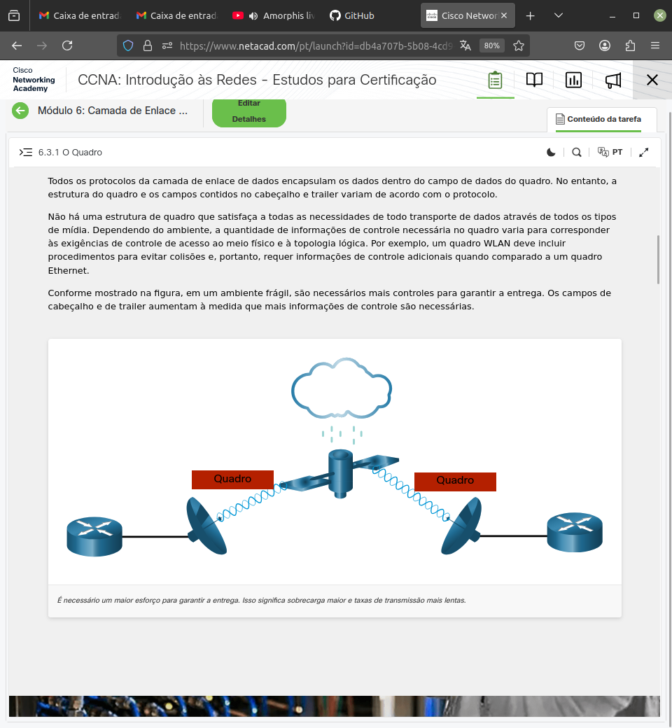
Quadro de Enlace de Dados O quadro
Os dados são Encapsulados pela Camada de Enlace de Dados com um cabeçalho e um trailer para formar um Quadro (Frame). Um quadro de enlace de dados tem três partes:
Cabeçalho
Dados
Trailer
Os campos do cabeçalho e do trailer variam de acordo com o protocolo da camada de enlace de dados. A quantidade de informações de controle transportadas no quadro varia de acordo com as informações de controle de acesso e a topologia lógica.
Notes:
6 - Camada de Link de Dados
6.3 – Quadro de enlace de dados
6.3.1 — O quadro

Slide 18
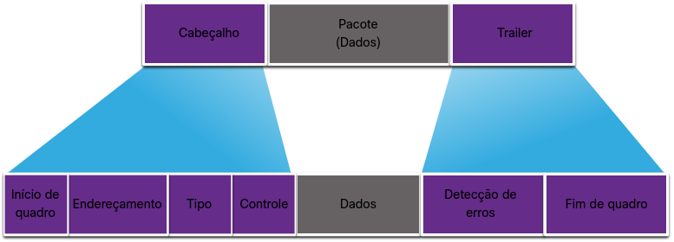
Quadro de Enlace de Dados Campos do Quadro
Campo | Descrição
Quadro (Frame) Início e Fim | Identifica o início e o fim do quadro (frame)
Endereçamento | Indica nós de origem e destino (MAC Address)
Tipo | Identifica o protocolo encapsulado da Camada 3 (IPv4 ou IPv6)
Controle | Identifica serviços de controle de fluxo (QoS)
Dados | Contém a carga útil do quadro (1518 a 1522 bytes)
Detecção de Erros | Usado para determinar erros de transmissão (CRC e FCS)
Notes:
6 - Camada de Link de Dados
6.3 – Quadro de enlace de dados
6.3.2 - Campos do quadro

Slide 19
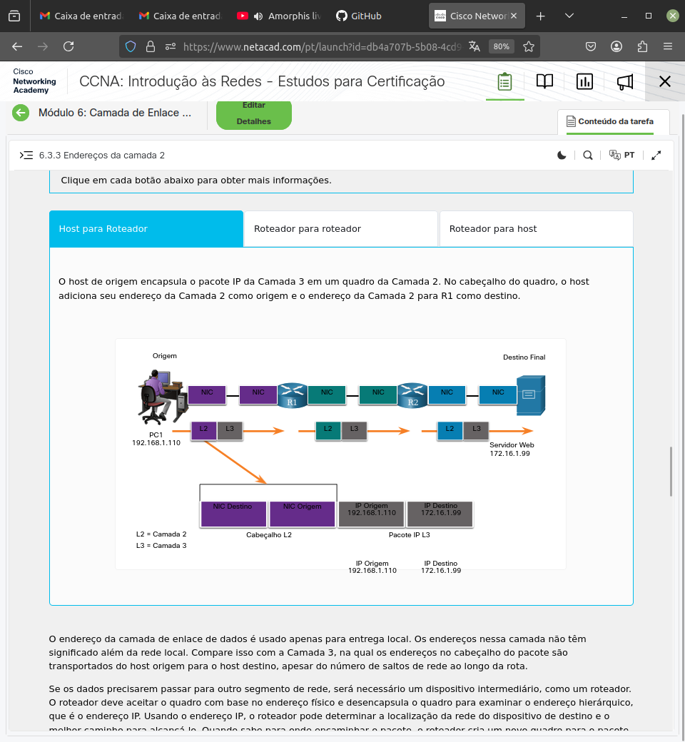
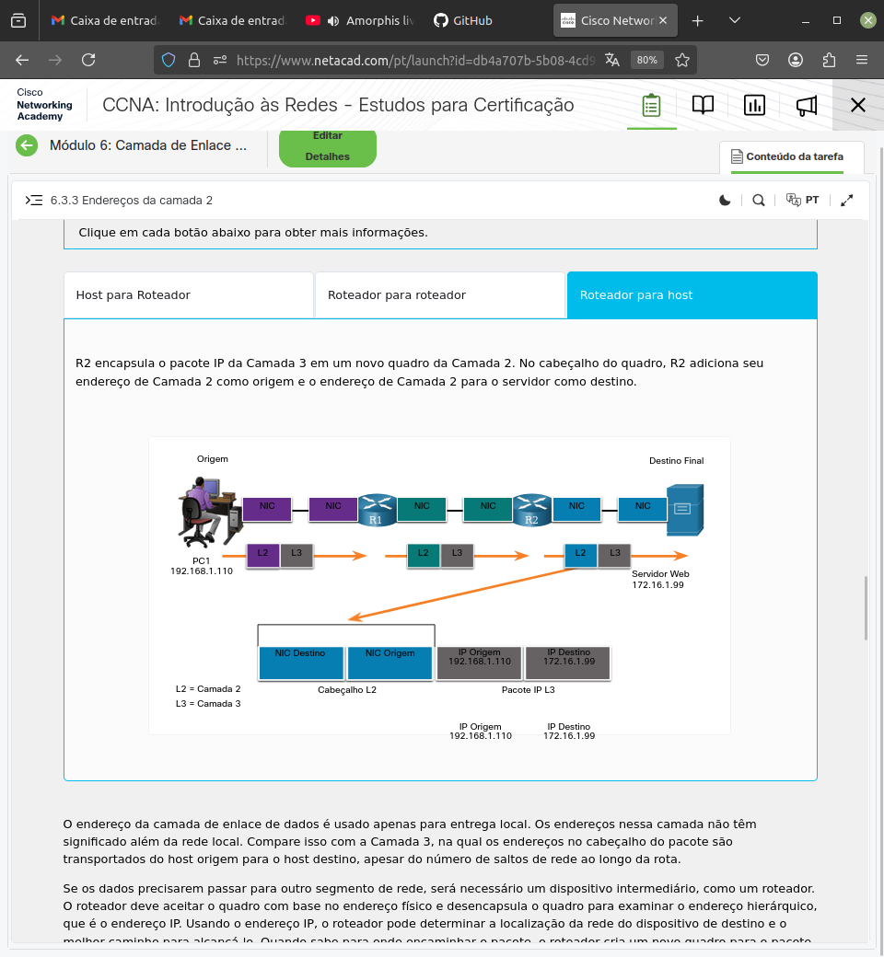
Quadro de Enlace de Dados Endereço da Camada 2
Também referido como um endereço físico.
Contido no cabeçalho do quadro.
Usado apenas para entrega local de um quadro no link.
Atualizado por cada dispositivo que encaminha o quadro.
Notes:
6 - Camada de Link de Dados
6.3 – Quadro de enlace de dados
6.3.3 - Endereço da camada 2

Slide 20
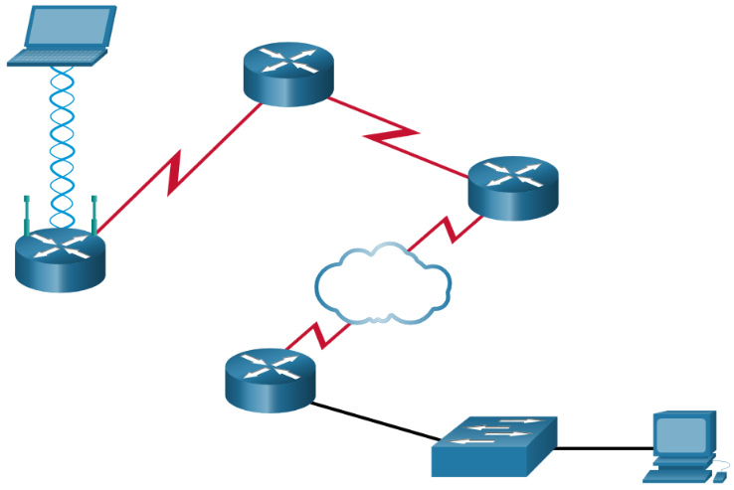
Quadro de Enlace de Dados Quadros de LAN e WAN
Quadro Sem-Fio
802.11
A topologia lógica e a mídia física determinam o protocolo de enlace de dados usado:
Ethernet 802.3
802.11 sem fio
Ponto a ponto (PPP)
Controle de Enlace de Dados de Alto Nível (HDLC)
Frame-Relay
Cada protocolo executa o controle de acesso à mídia para topologias lógicas especificadas.
Quadro HDLC
Quadro Frame
Relay
Quadro PPP
Quadro Ethernet
Quadro Ethernet
Notes:
6 - Camada de Link de Dados
6.3 – Quadro de enlace de dados
6.3.4 – Quadros de LAN e WAN
6.3.5 — Verifique seu entendimento — Quadro de link de dados

